Slide 1
Estrutura de Dados II
Algoritmos de geração de árvore de espalhamento mínima.
Reverse delete (exclusão reversa)
Gabriel Almeida
56102

Slide 2
Árvore de espalhamento mínima
Também é conhecida como árvore de extensão miníma, árvore geradora mínima e árvore de extensão de peso mínimo.
Uma árvore de espalhamento mínima é um subgrafo de um grafo não orientado conectado, o qual é uma árvore que conecta todos os vértices.

Slide 3
Árvore de espalhamento mínima
Um digrafo pode ter diferentes árvores de espalhamento, porém, a árvore de espalhamento mínima, é a que possui peso menor ou igual a cada uma das outras árvores de extensão possíveis.

Slide 4
Árvore de espalhamento mínima
Existem vários algoritmos para geração de árvore de espalhamento mínima.
A seguir será apresentado o algoritmo reverse delete (exclusão reversa), que é o objetivo deste trabalho.

Slide 5
Reverse Delete (Exclusão Reversa)
A partir de um grafo não orientado conectado, o algoritmo Reverse Delete consiste em uma repetição de localizar e obter a aresta de maior custo e excluí-la, contando que esta operação não desligue o grafo (desconecte algum vértice). Caso desligue, então tenta-se obter a próxima aresta de maior custo e assim sucessivamente, até percorrer todas as arestas.

Slide 6
Reverse Delete (Exclusão Reversa)
As imagens a seguir ilustram um exemplo de funcionamento do algoritmo.

Slide 7
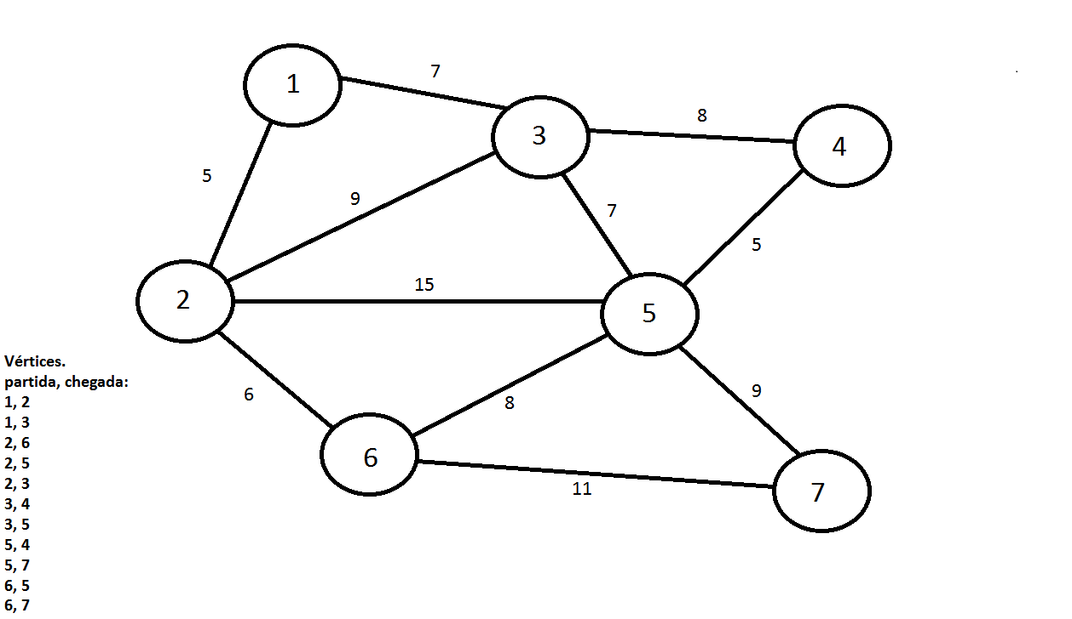
Reverse Delete (Exclusão Reversa)

Slide 8
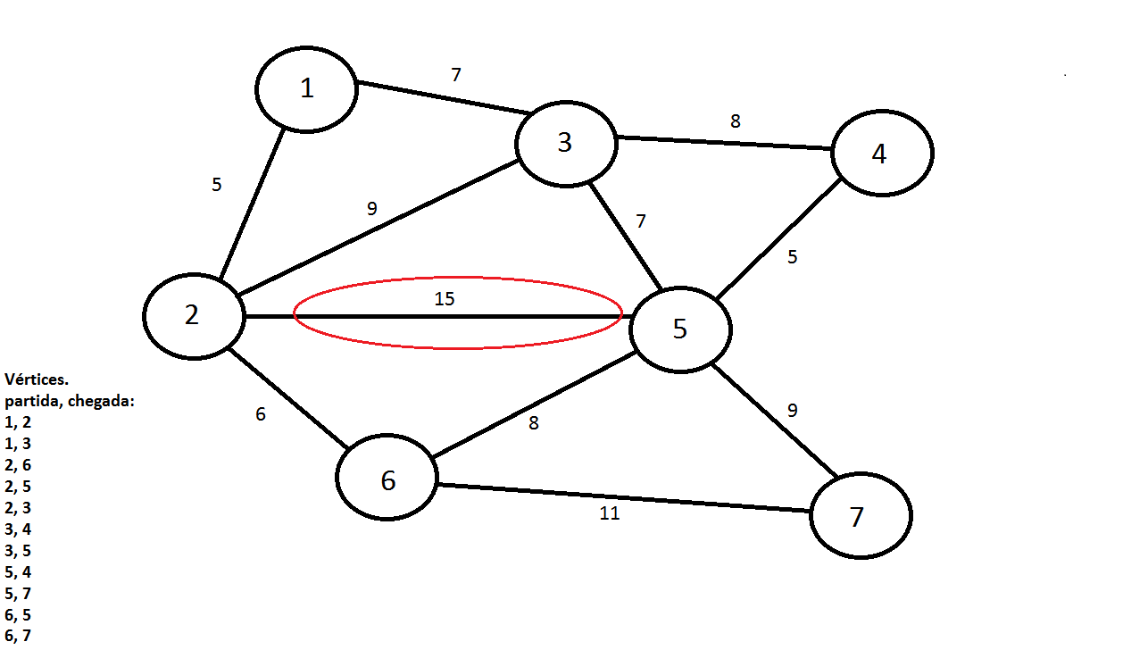
Reverse Delete (Exclusão Reversa)

Slide 9
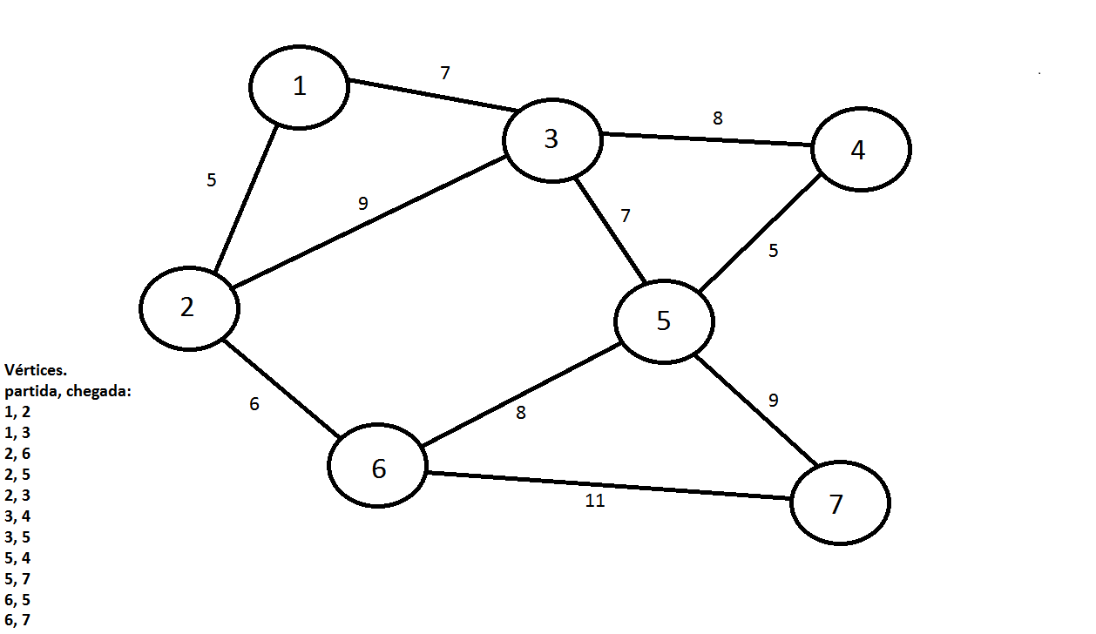
Reverse Delete (Exclusão Reversa)

Slide 10
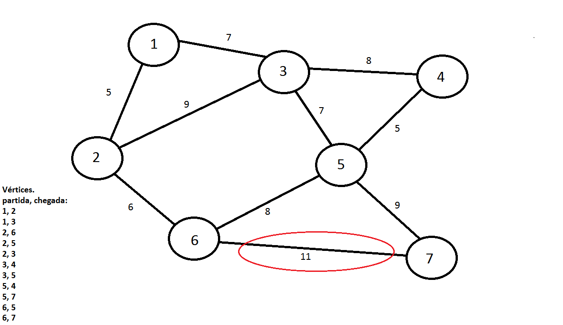
Reverse Delete (Exclusão Reversa)

Slide 11
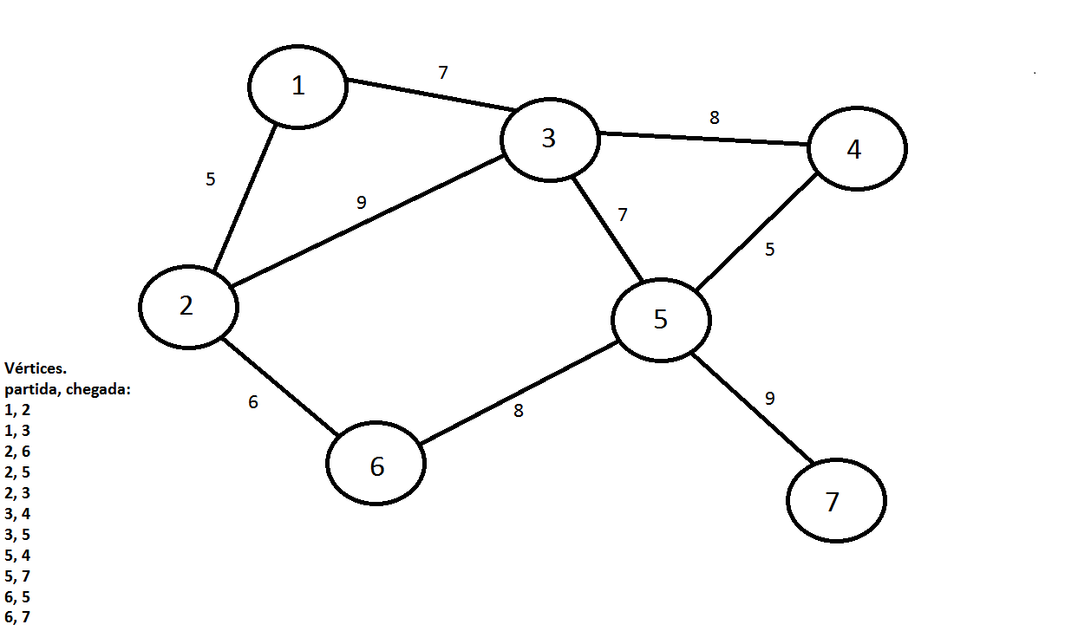
Reverse Delete (Exclusão Reversa)

Slide 12
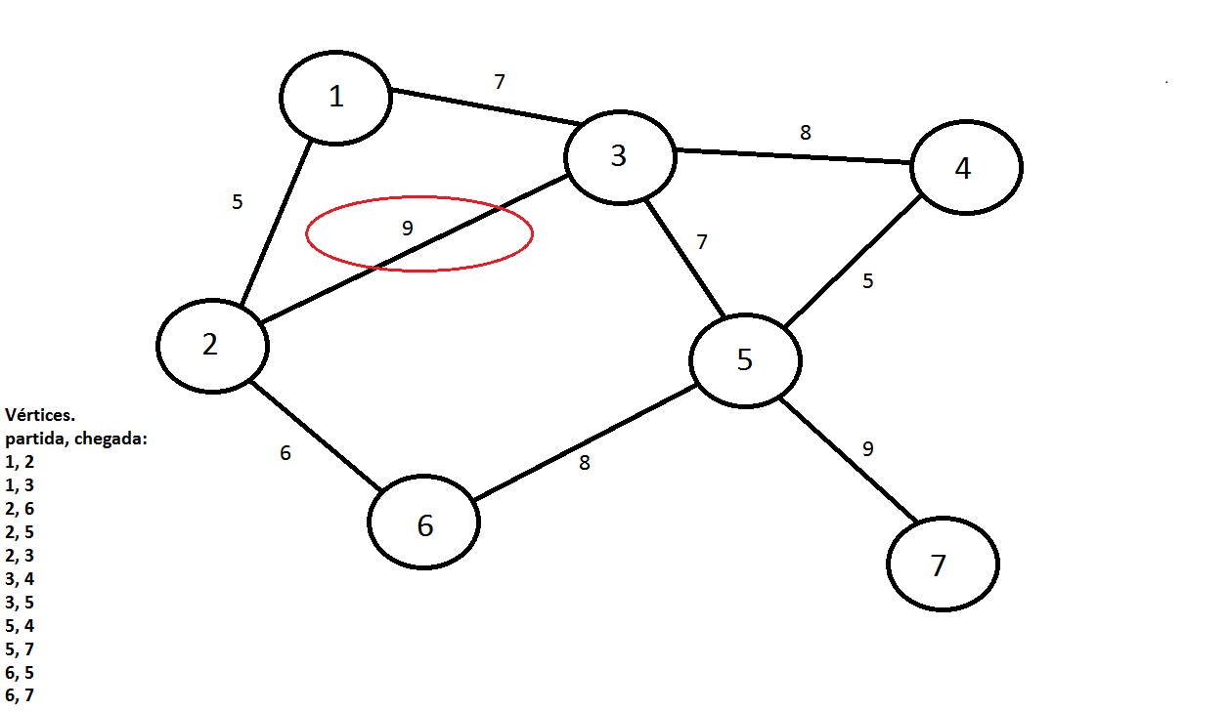
Reverse Delete (Exclusão Reversa)

Slide 13
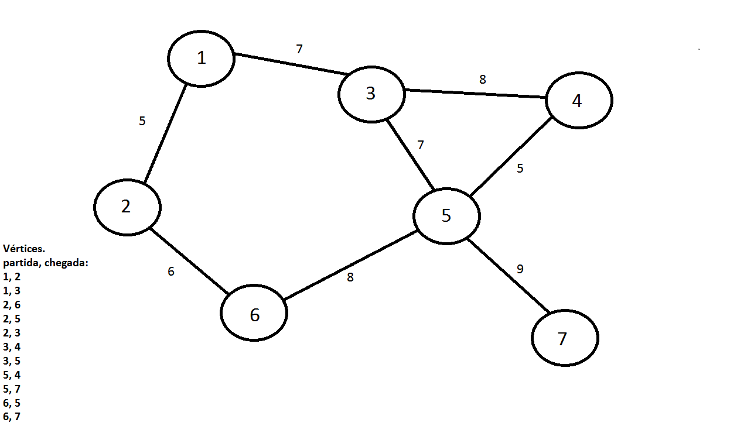
Reverse Delete (Exclusão Reversa)

Slide 14
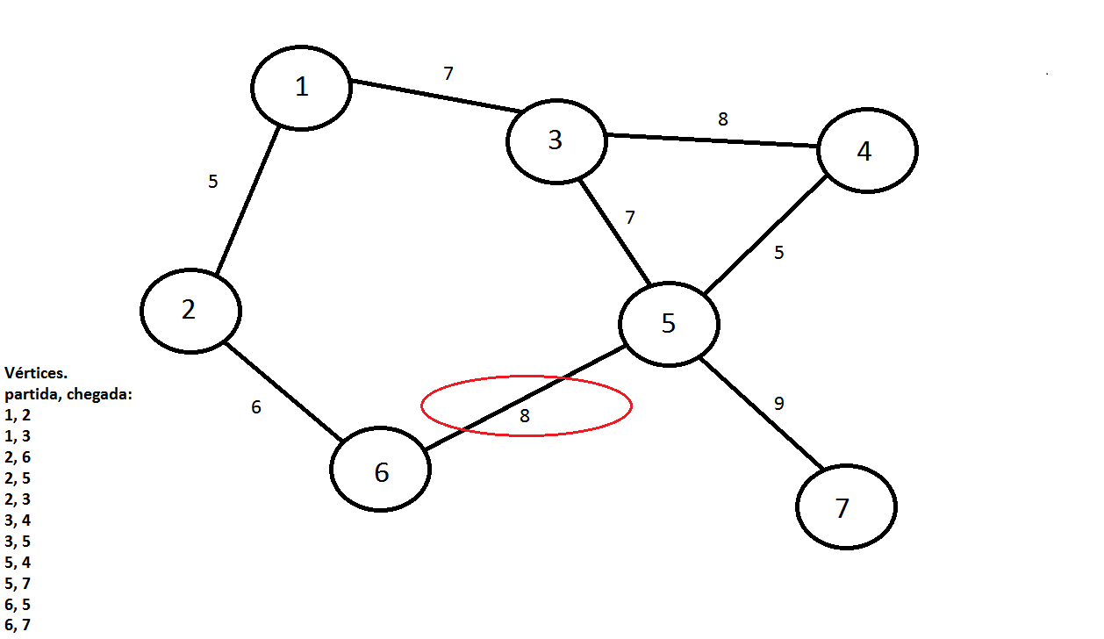
Reverse Delete (Exclusão Reversa)

Slide 15
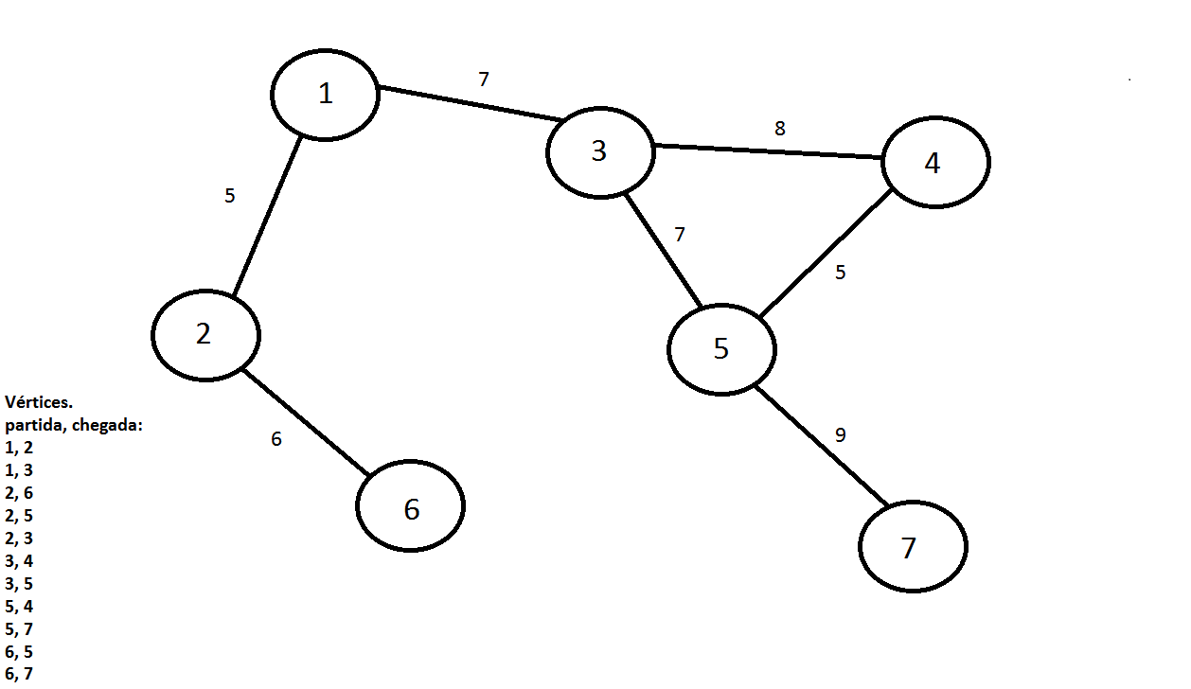
Reverse Delete (Exclusão Reversa)

Slide 16
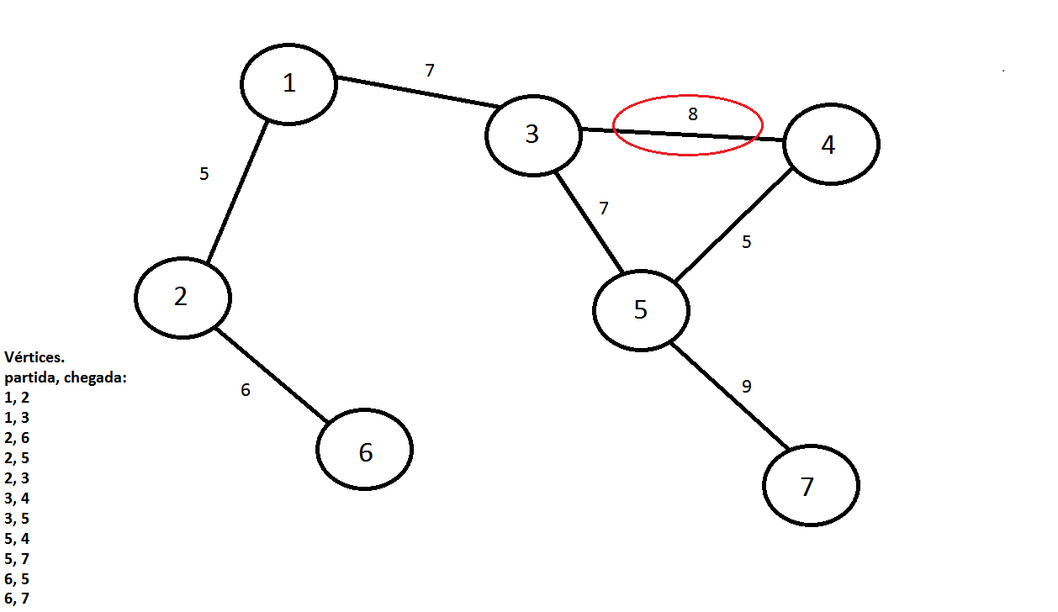
Reverse Delete (Exclusão Reversa)

Slide 17
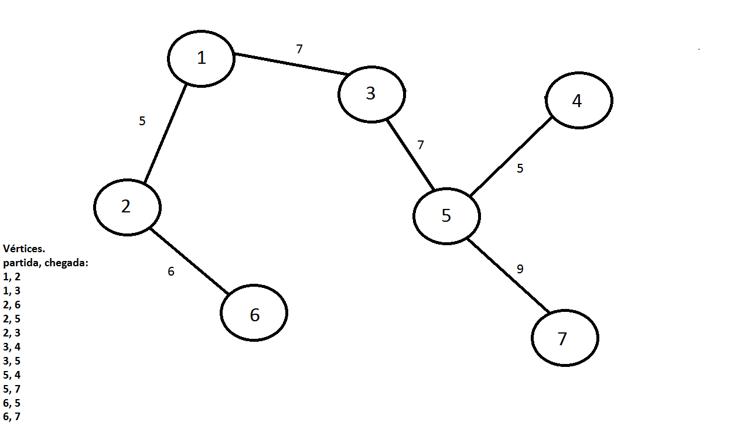
Reverse Delete (Exclusão Reversa)

Slide 18
FIM

